Slide 1




Tecnológico Nacional de México
Instituto Tecnológico de Frontera Comalapa
Carrera:
Ingeniería en Sistemas Computacionales
Materia:
Programación Web
Banco de ejercicios:
Pruebas de la funcionalidad para publicar productos
Docente:
Ing. Francisco Javier Mingo Velázquez
Estudiante:
Alan Eduardo Rodríguez Silvestre
Número de control:
221260062
Semestre:
8°
Fecha de entrega:
09 de junio del 2026
1

Slide 2
INTRODUCCION
En la práctica anterior, llevé a cabo la implementación de la funcionalidad para publicar productos dentro del proyecto Local Market, con la finalidad de permitir que los vendedores puedan registrar nuevos productos en la plataforma.
Para comprobar que esta función se implementó de manera correcta, a través de esta actividad lleve a cabo la realización de algunas pruebas, las cuales consistieron en publicar un producto, verificar si la información del producto se guarda en Supabase y finalmente validar que el producto se refleja en el catalogo de productos.
Por lo cual, se presentan a continuación las capturas de pantalla de los pruebas realizadas, así como los resultados obtenidos. Estas evidencias permitirán demostrar el funcionamiento de la publicación de productos y al mismo tiempo la importancia que tiene dentro de la aplicación.
2

Slide 3
JUSTIFICACION
Considero que esta actividad es de gran importancia, ya que a través de las pruebas realizadas podremos comprobar si la funcionalidad para publicar productos dentro de la aplicación web “Local Market” funciona correctamente.
Esta función es una parte fundamental del proyecto, debido a que permite que los vendedores puedan agregar sus productos a la plataforma de manera más práctica y organizada.
Sin esta funcionalidad, el sistema estaría limitado, ya que no sería posible que los vendedores registraran nuevos productos por sí mismos.
3

Slide 4
PRUEBAS DE LA FUNCIONALIDAD PARA PUBLICAR PRODUCTOS
4

Slide 5
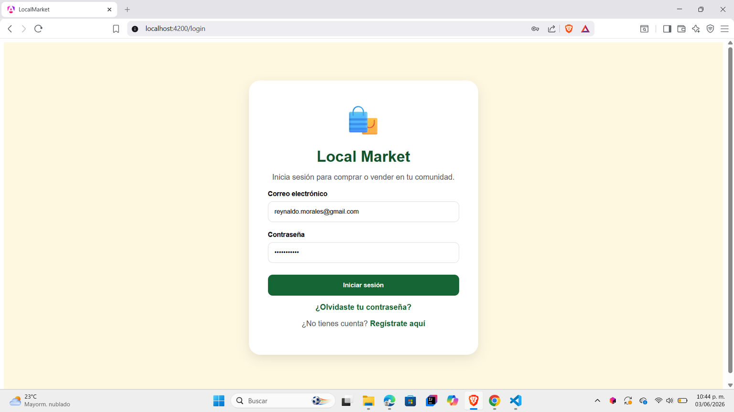
PRUEBAS DE LA FUNCIONALIDAD PARA PUBLICAR PRODUCTOS
Para comprobar si la funcionalidad para publicar productos se implementó de forma correcta en mi aplicación web “Local Market”, realice algunas pruebas, para ello comencé iniciando sesión como vendedor, en este caso, accedí con el correo y contraseña del usuario “Reynaldo Morales”.
5

Slide 6
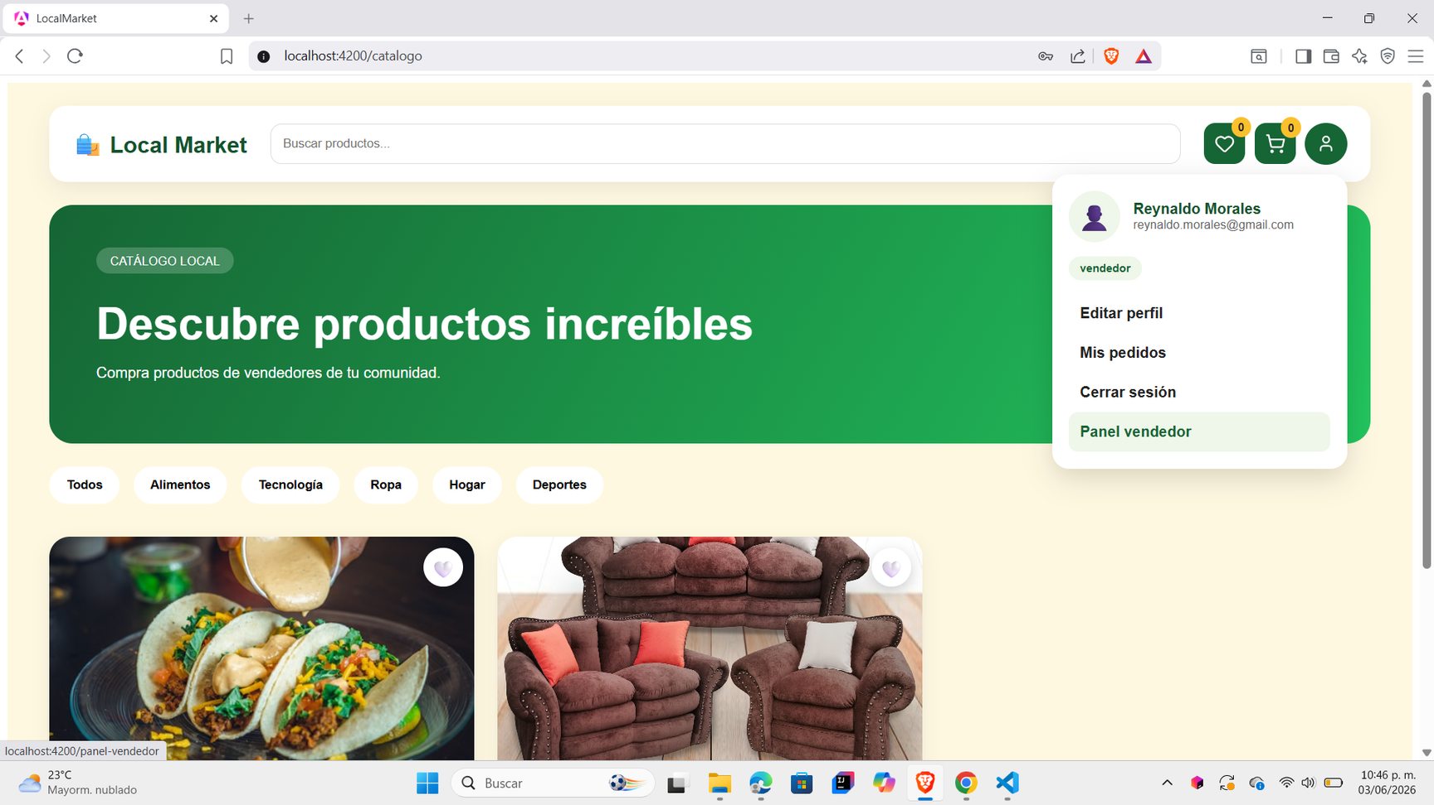
Hecho lo anterior, me apareció el catalogo de productos, donde seleccione el perfil del usuario ubicado en la esquina superior derecha y después seleccione “Panel vendedor”.
6

Slide 7
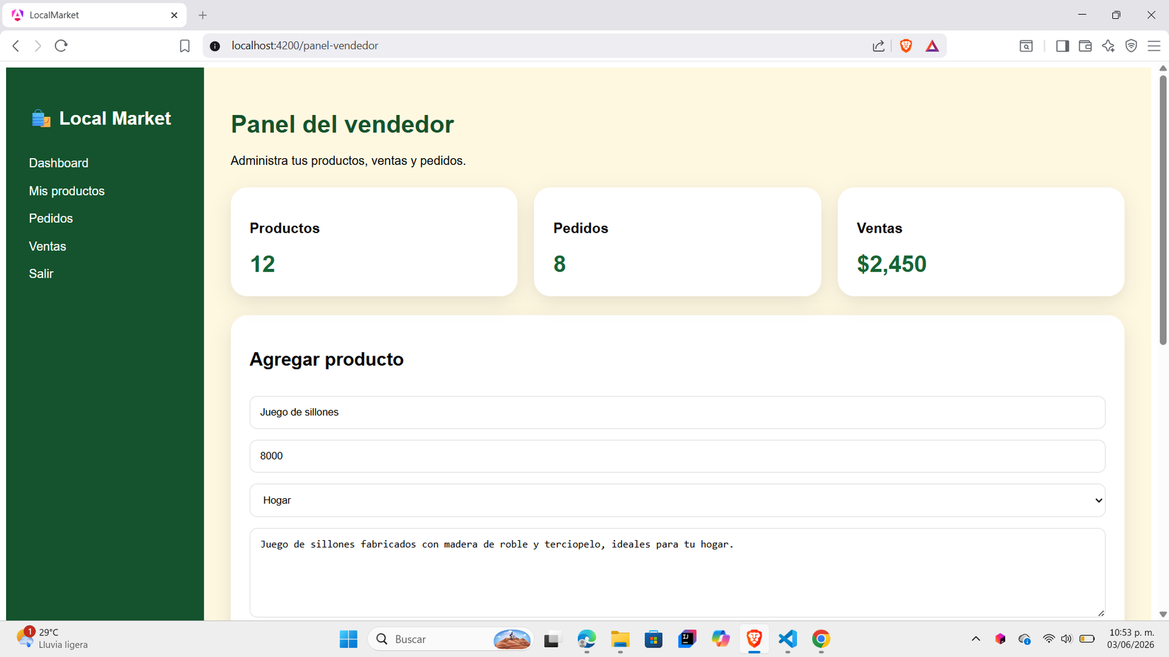
Después de eso, me apareció el panel del vendedor, por lo cual procedí a agregar un producto nuevo, en este caso agregue los datos de un juego de sillones, para ello rellene todos los campos correspondientes tales como el nombre del producto, el precio, la categoría, la descripción y una imagen del producto.
7

Slide 8
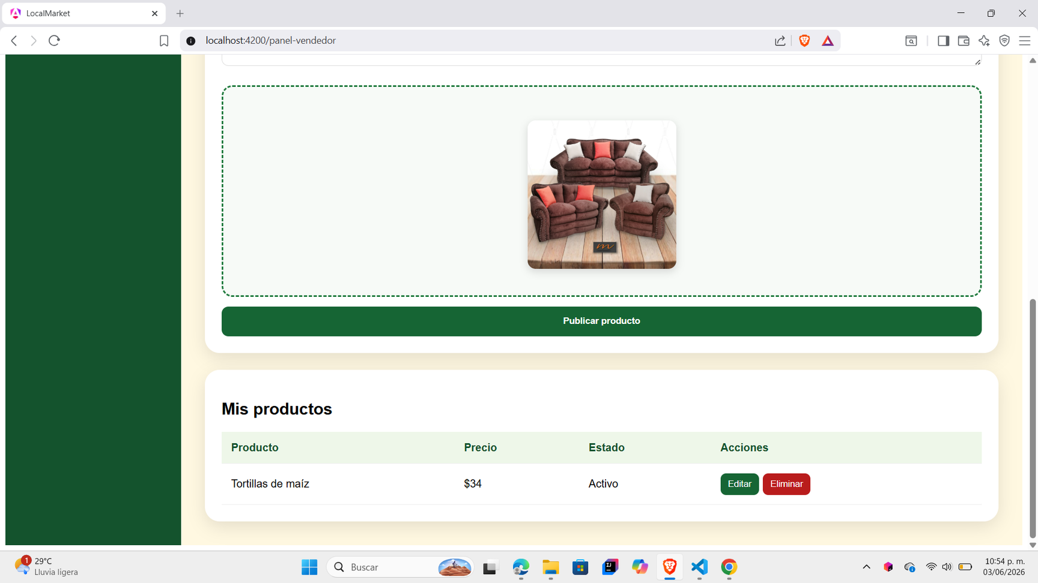
Habiendo agregado los datos de dicho producto, procedí a publicar el producto, para ello presione el botón “Publicar producto”.
8

Slide 9
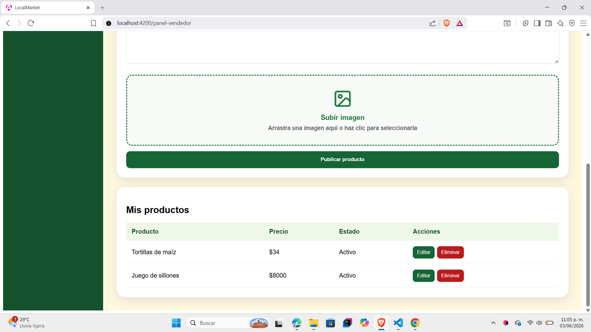
Hecho lo anterior, pude comprobar que la funcionalidad para publicar productos se implementó correctamente ya que en la tabla de “Mis productos” me apareció el producto publicado, sus datos correspondientes y la opciones para editar o eliminar el producto.
9

Slide 10
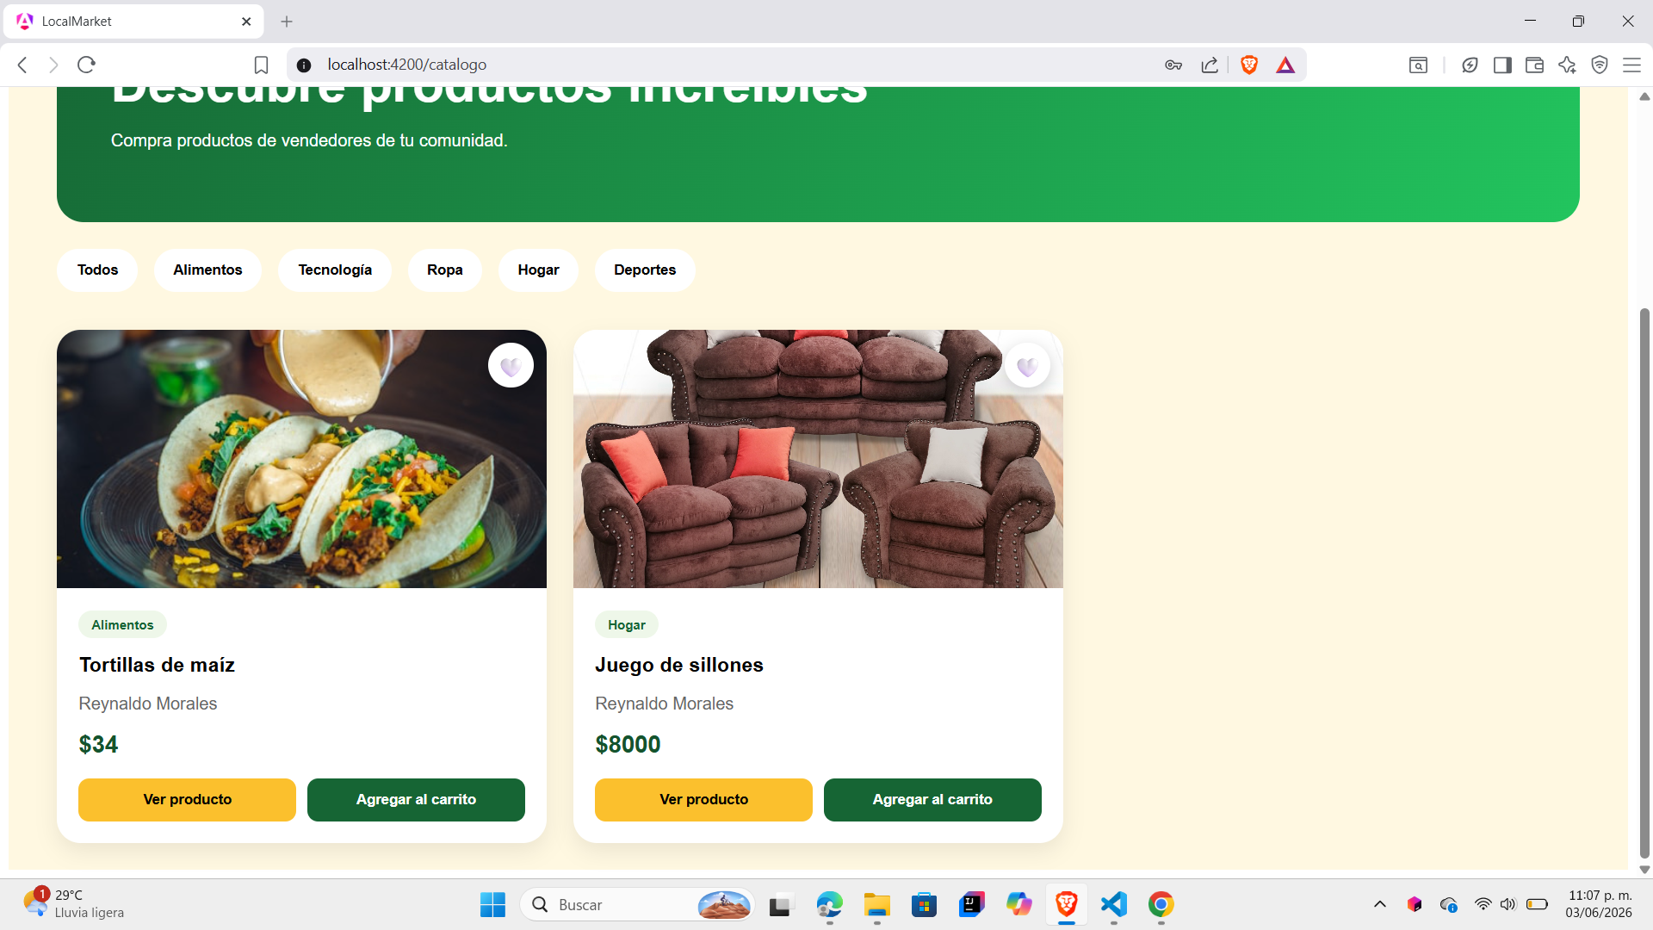
Así mismo, al verificar el catalogo de productos también me apareció el producto publicado.
10

Slide 11
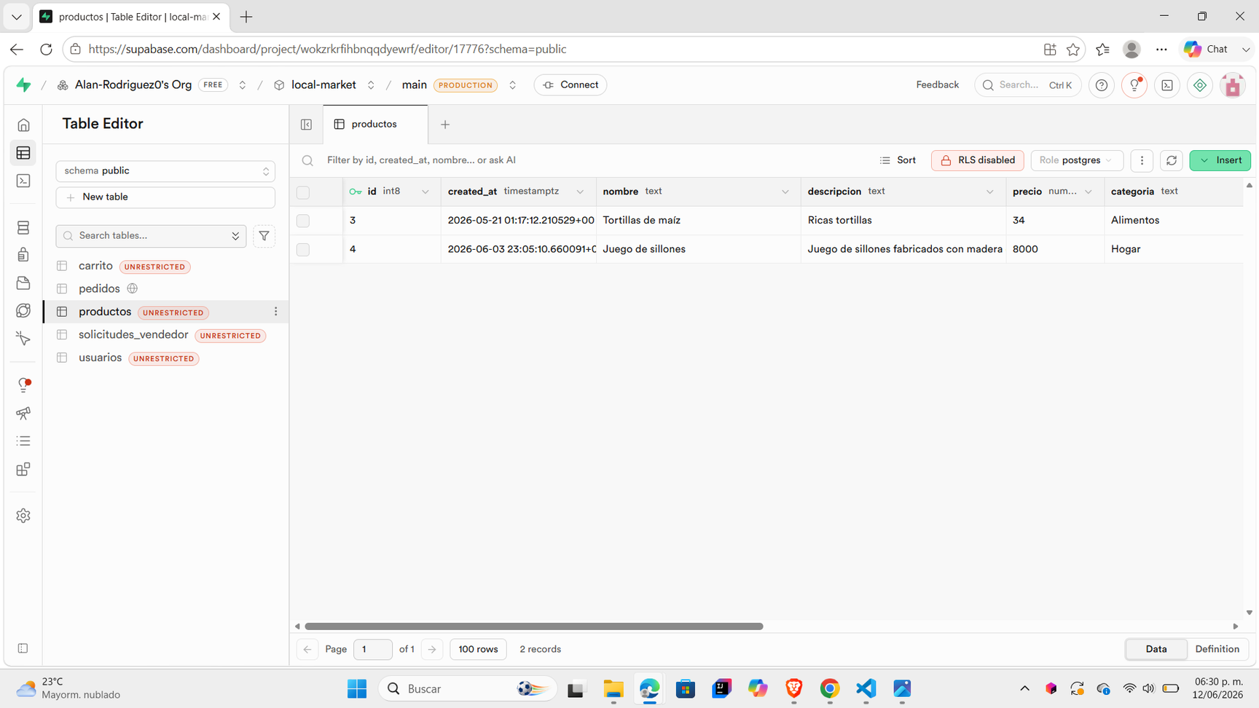
Posteriormente, procedí a verificar si los datos se guardaron de forma correcta en Supabase, para ello accedi primeramente a la tabla de “Productos” y al hacer esto pude comprobar que todos los datos del producto se guardaron correctamente.
11

Slide 12
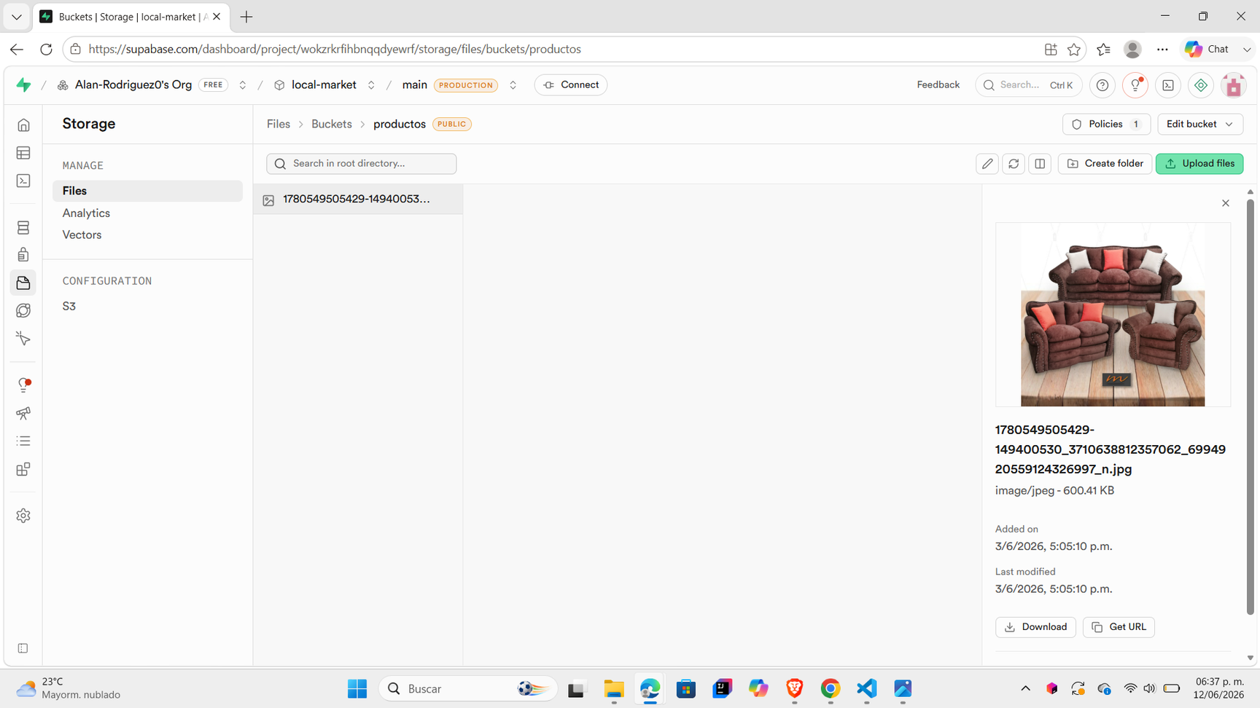
Así mismo, al verificar el contenedor de “productos” también pude comprobar que la imagen del producto se guardo correctamente.
12

Slide 13
CONCLUSION
Puedo concluir que esta actividad fue de gran importancia ya que a través de las pruebas realizadas pude comprobar que la funcionalidad para publicar productos en mi aplicación web se implementó correctamente.
Esto se pudo comprobar, ya que al publicar un producto, automáticamente se guardo en la tabla de “Mis productos”, se mostro en el catalogo de productos y se almaceno en Supabase.
13

Slide 14
FUENTES DE INFORMACION
Codea, C. [@carloscodea]. (s/f). ¿Cómo crear formularios DINÁMICOS con ANGULAR? [[Object Object]]. Youtube. Recuperado el 12 de junio de 2026, de https://www.youtube.com/watch?v=s9VlaTWkKzo
Escalona, F. [@trilord243]. (s/f). Subir imágenes con supabase [[Object Object]]. Youtube. Recuperado el 12 de junio de 2026, de https://www.youtube.com/watch?v=AYzAzSkod6w
Español, R. N. en [@ReactNativeEnEspanol]. (s/f). Marketplace App #34. Subir Imagenes con Supabase y Expo [[Object Object]]. Youtube. Recuperado el 12 de junio de 2026, de https://www.youtube.com/watch?v=kRzs7eqcsGo
14

Slide 15
ANEXOS
Anexo link de acceso al código de este programa en GitHub:
https://github.com/A
15

